Slide 1
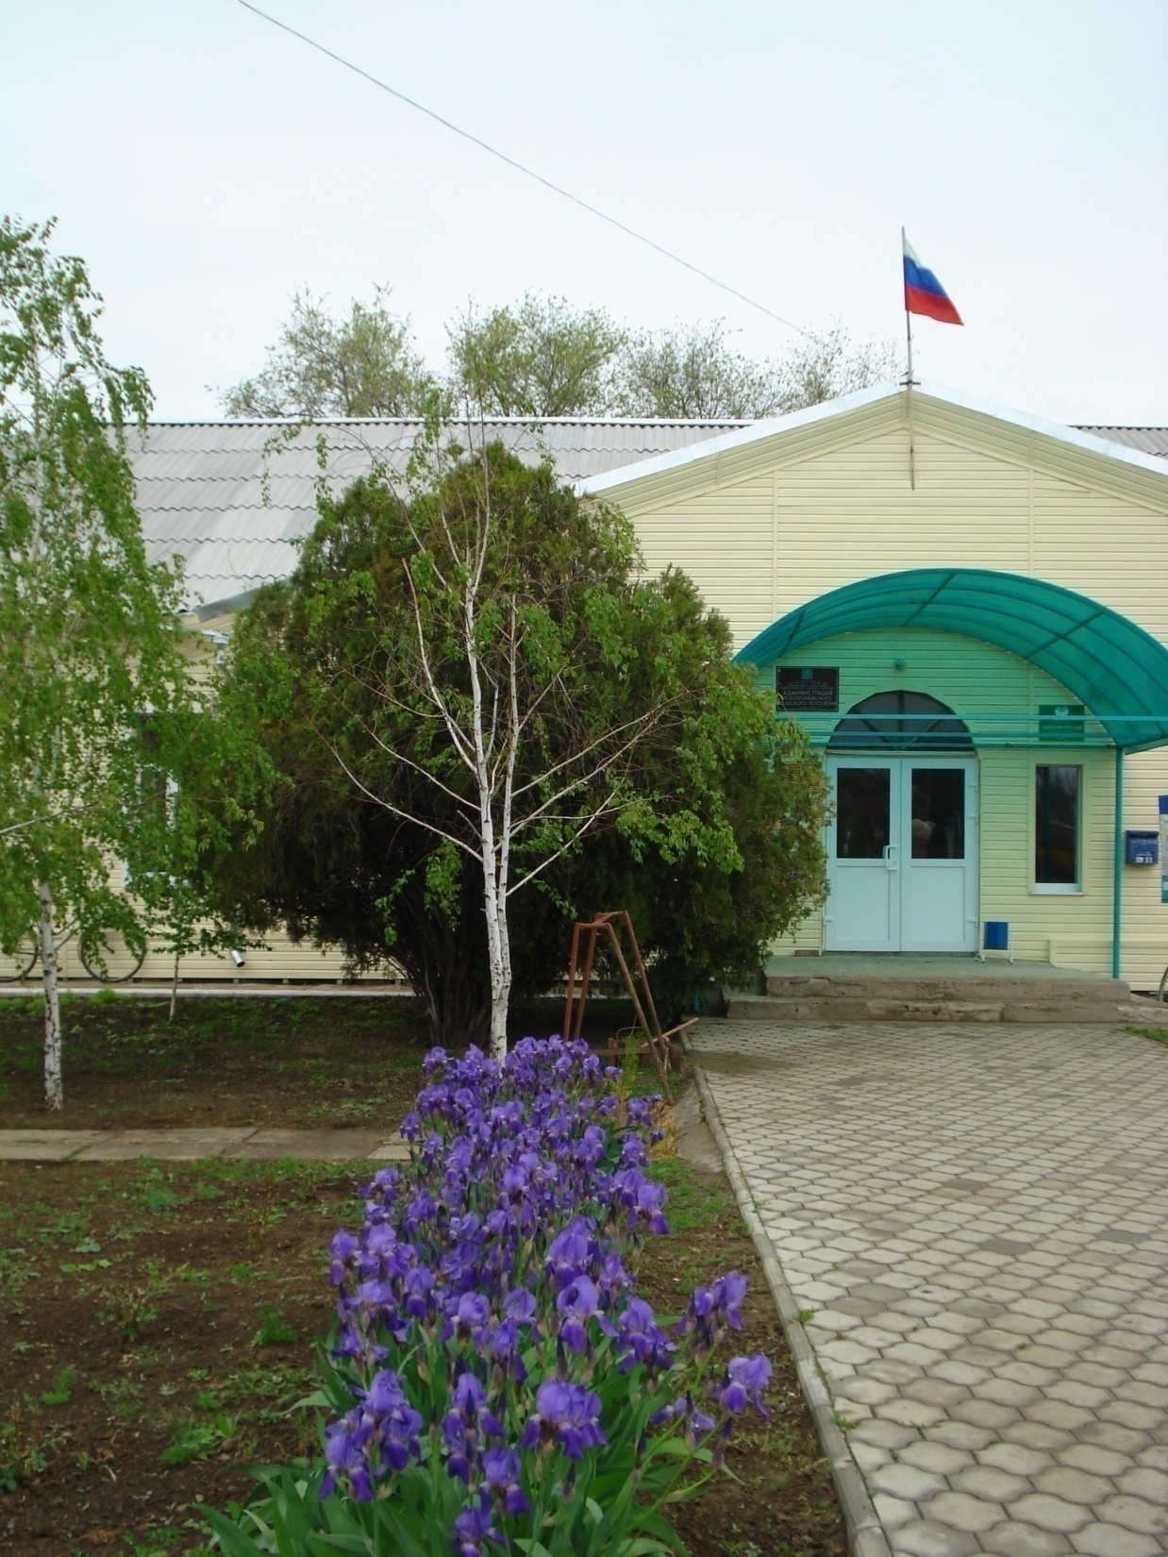

Slide 2
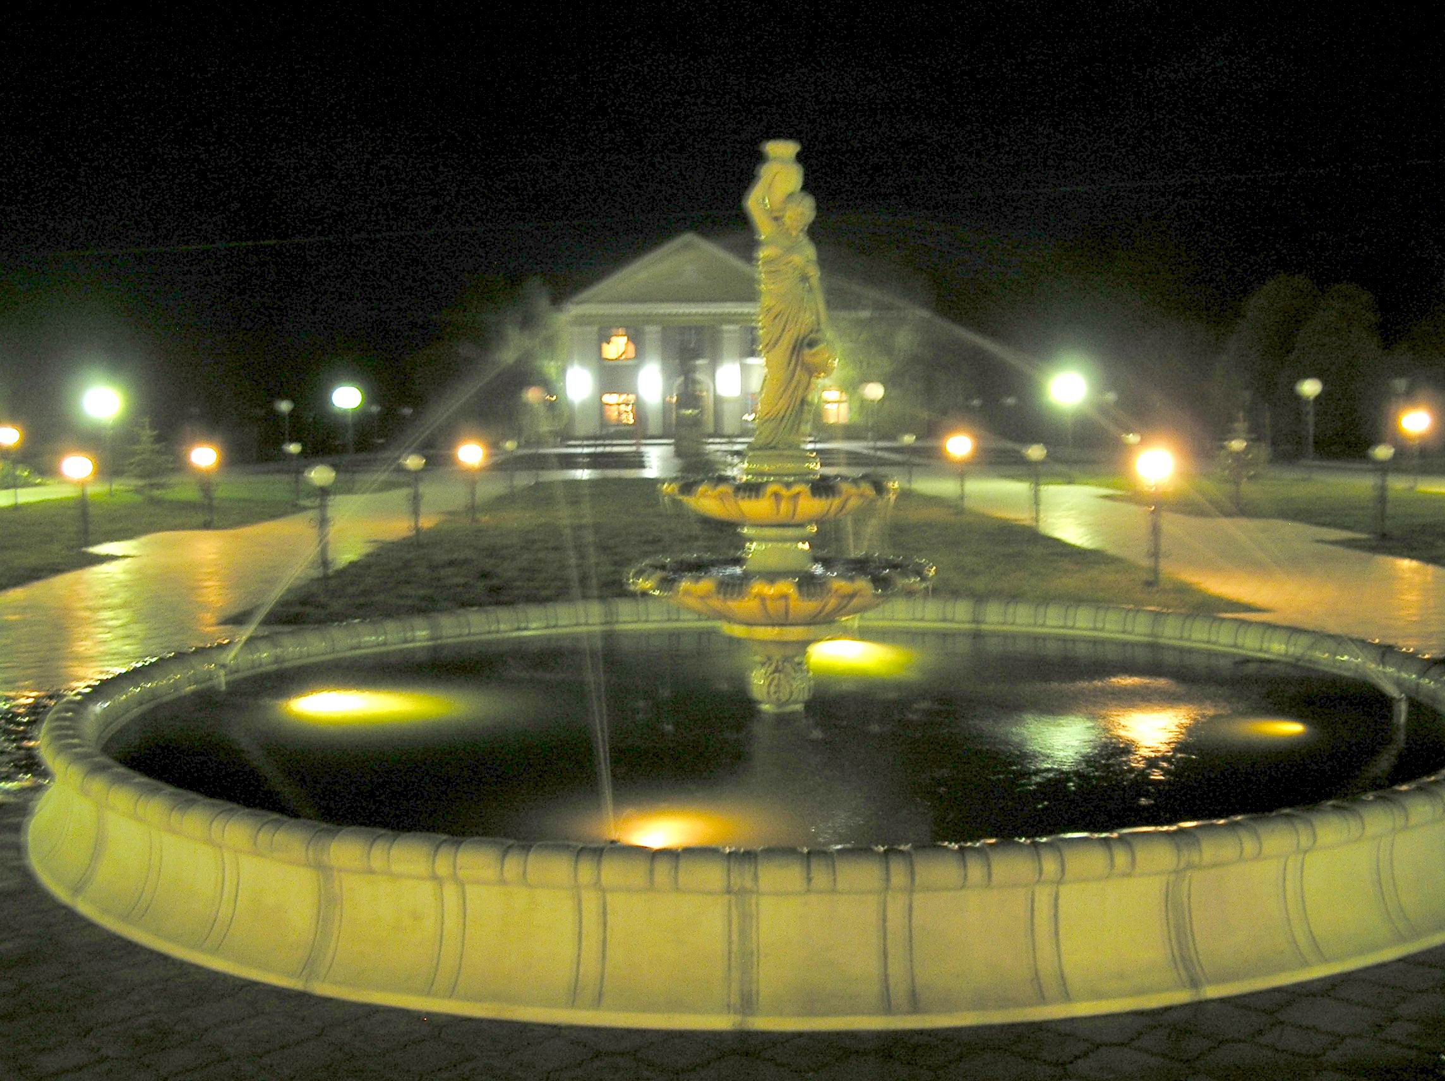

Slide 3

подготовлен на основании решения Собрания депутатов Новоегорлыкскогосельского поселения от 24.12.2015 № 134«О бюджете Новоегорлыкского сельского поселения Сальского района на 2016 год»

Slide 4
 Бюджет для граждан - это аналитический материал, доступный для широкого круга неподготовленных пользователей: основы
бюджета и бюджетного исполнение бюджета, проект муниципальные программы,
процесса, бюджета,
слушания и другая
граждан.
информация для

Slide 5
Основные направления бюджетной и налоговой политики Новоегорлыкского сельского поселения на 2016-2018 годы (Постановление Администрации Новоегорлыкского сельского поселения 20.11.2015 № 107/1)
Основные направления бюджетной и налоговой политики Ростовской области на 2016-2018 годы
Муниципальные программы Новоегорлыкского сельского поселения
Прогноз социально- экономического развития Новоегорлыкского
сельского поселения на 2016-2018 годы
Основа формирования проекта бюджета Новоегорлыкского сельского
поселения Сальского района на 2016 год
3

Slide 6


















Бюджет – план доходов и расходов для обеспечения обязательств государства, закрепленных в Конституции Российской Федерации.
Бюджетная система Российской Федерации
бюджеты государственных внебюджетных фондов Российской Федерации
бюджеты территориальн ых государственны х внебюджетных фондов
федерал ьный бюджет
бюджеты субъектов Российской Федерации
местные бюджет ы
бюджеты городских округов
бюджеты муниципальных районов
бюджеты городских и сельских поселений

Slide 7
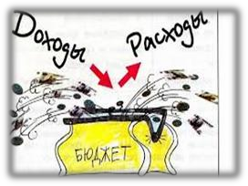










Основные понятия
Поступающие в бюджет денежные средства являются ДОХОДАМИ БЮДЖЕТА
Выплачиваемые из бюджета денежные средства называются РАСХОДАМИ БЮДЖЕТА
НАЛОГИ –
часть доходов граждан и организаций, которые они обязаны заплатить государству (например, налог на доходы физических лиц, налог на прибыль, налог на имущество физических лиц, земельный налог и др.)
БЕЗВОЗМЕЗД- НЫЕ ПОСТУПЛЕ-
НИЯ – средства, которые поступают в бюджет безвозмездно (денежные средства, поступающие из вышестоящего бюджета (например, дотация из областного бюджета), а также безвозмездные перечисления от физических и юридических лиц)
на культуру,
на жилищно- коммуналь ное хозяйство
НЕНАЛОГОВЫ Е ДОХОДЫ –
платежи в виде штрафов, санкций за нарушение законодательс тва, платежи за пользование имуществом государства
на физическую культуру
и спорт
на охрану окружаю- щей среды
на общегосуда рственные вопросы
Межбюджетные трансферты общего характера
на националь ную оборону
На национальную безопасность и правоохранительную деятельность
на национальную экономику

Slide 8

Основные понятия
ДОХОДЫ < РАСХОДЫ = ДЕФИЦИТ БЮДЖЕТА
ДОХОДЫ > РАСХОДЫ = ПРОФИЦИТ БЮДЖЕТА
НЕДОСТАЮЩИЕ СРЕДСТВА БЕРУТ В ДОЛГ ИЛИ ИЗ НАКОПЛЕНИЙ
ИЗЛИШКИ СРЕДСТВ НАПРАВЛЯЮТ
В НАКОПЛЕНИЯ
<Бюджет составляется один год – очередной финансовый год
Очередной финансовый год – год, на который составляется бюджет
(2016 год)

Slide 9
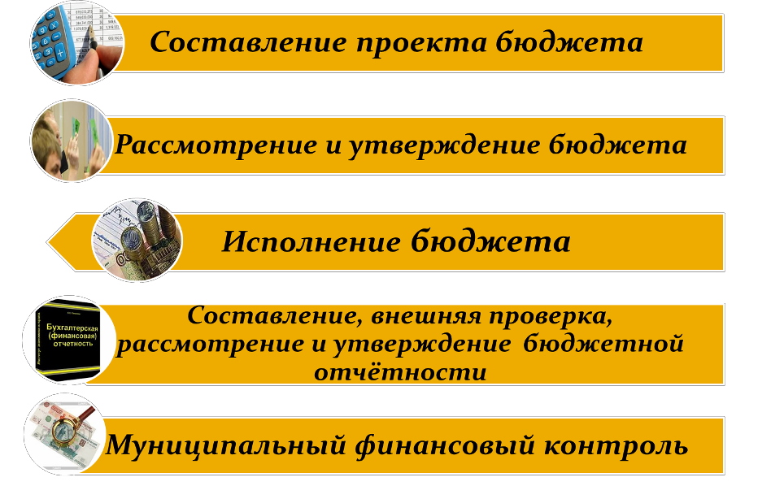
Стадии бюджета

Slide 10
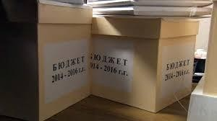
Основные характеристики бюджета Новоегорлыкского сельского поселения Сальского района
тыс.рублей
Период | Доходы бюджета | Расходы бюджета | Дефицит бюджета
2016 год | 11 693,8 | 12 632,3 | 938,5

Slide 11
Структура доходов бюджета Новоегорлыкского сельского поселения Сальского района на 2016 год
Неналоговые доходы
Безвозмездные поступления
Налоговые доходы
- Налог на доходы физических лиц
-Акцизы по подакцизным товарам
-единый сельскохозяйственный налог
-Единый сельскохозяйственный налог
--Налог на имущество физических лиц
-Земельный налог
-Государственная пошлина
Дотации, субсидии, субвенции, межбюджетные трансферты из других уровней бюджета, безвозмездные поступления от физических и юридических лиц
-Доходы, получаемые в виде арендной платы за земельные участки
-Доходы от продажи материальных и нематериальных активов
- Штрафы

Slide 12
Структура расходов бюджета Новоегорлыкского сельского поселения Сальского района по программному принципу на 2016 год
Обеспечение качественными жилищно- коммунальными услугами населения
Муниципальные программы
7 067,0 тыс. рублей
Программные и
Непрограммные Расход
Защита населения и территории от чрезвычайных ситуаций, обеспечение пожарной безопасности и безопасности людей на водных объектах
БЮДЖЕТ
Развитие культуры
Развитие физической культуры и спорта
Непрограммные расходы
(5565,3 тыс. рублей)
Развитие транспортной системы
Муниципальная политика
Управление муниципальными финансами и создание условий для повышения эффективности бюджетных расходов

Slide 13
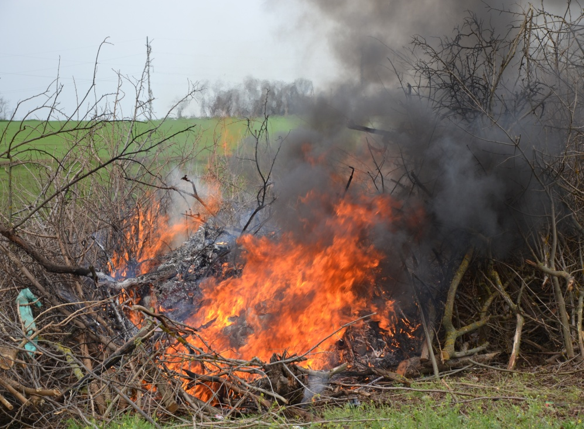
Расходы бюджета в сфере национальной безопасности и правоохранительной деятельности
Объем расходов местного бюджета по разделу «Национальная
безопасность и правоохранительная деятельность» составил:
Наименование | 2016 год тыс. рублей
Защита населения и территории от чрезвычайных ситуаций природного и техногенного характера, гражданская оборона | 386,1
ИТОГО расходы | 386,1

Slide 14
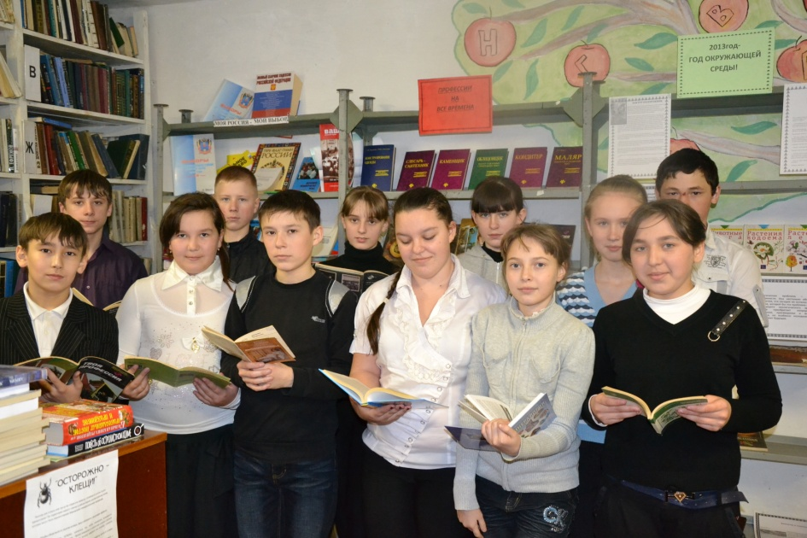
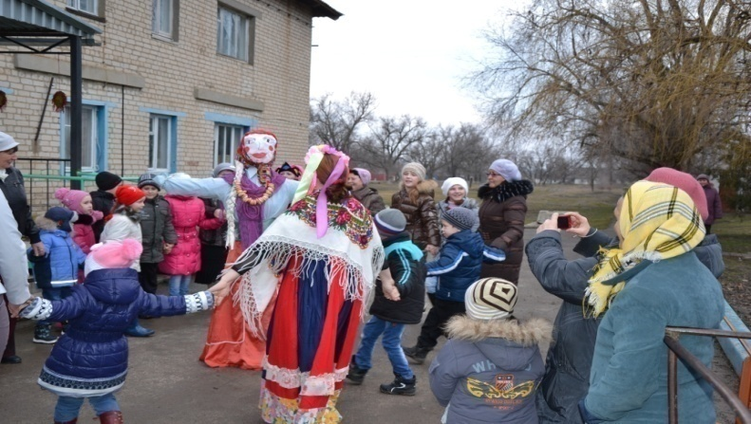
Расходы бюджета на культуру, кинематографию
За счет средств бюджета Новоегорлыкского сельского поселения Сальского района учреждения культуры оказывают населению сельского поселения муниципальные услуги
по организации досуга и приобщения жителей муниципального образования к творчеству, культурному развитию и самообразованию, любительскому искусству и ремеслам и
по организации библиотечного обслуживания.
Выполнение функций осуществляется бюджетными учреждениями : МБУК «Новоегорлыкский СДК» и МБУК «Новоегорлыкская поселенческая библиотека»
Общий объем расходов по разделу «Культура и кинематография» составил:
2016 год
4041,0тыс. рублей

Slide 15

Расходы на общ е г о с у д а р с т в е н н ы е в опросы
На оплату расходов по всем общегосударственным вопросам
Рыбасовского сельского поселения :
 | 2016 год (тыс. рублей)
Функционирование высшего должностного лица муниципального образования (Главы сельского поселения | 901,0
Функционирование Администрации Новоегорлыкского сельского поселения | 3971,9
Обеспечение проведения выборов и референдумов | 343,2
Резервные фонды | 60,0
Другие общегосударственные вопросы | 16,0

Slide 16
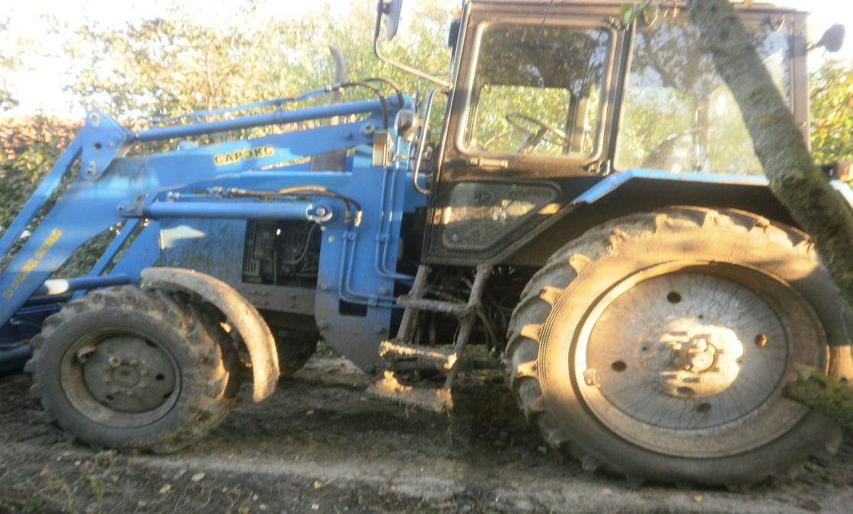
Расходы на дорожное хозяйство (дорожные фонды)
Расходы на содержание автомобильных дорог общего пользования местного
значения предусмотрены в следующих объемах:
 | 2016 год (тыс. рублей)
Содержание и ремонт автомобильных дорог общего пользования | 1512,4

Slide 17
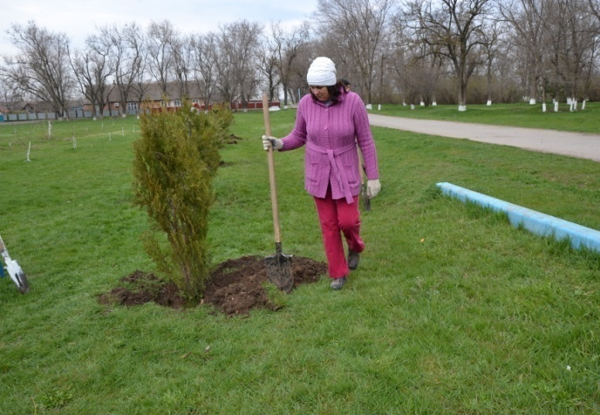
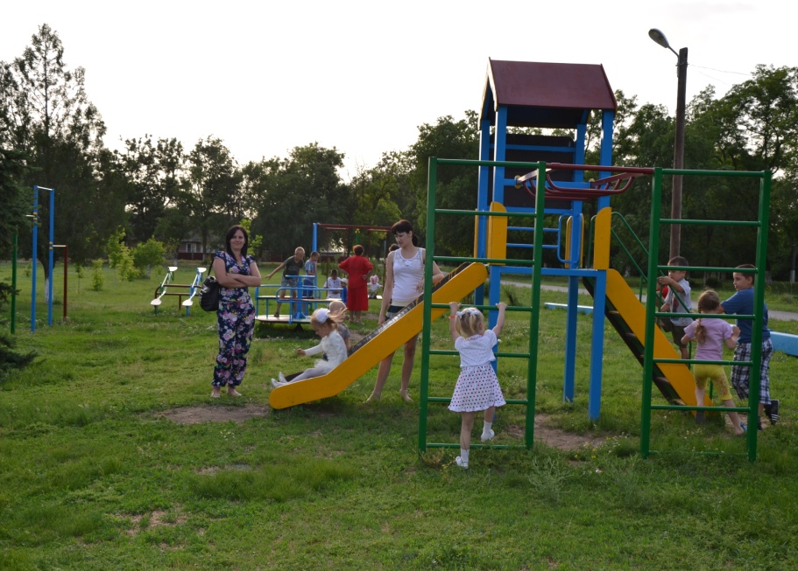
Расходы на жилищно-коммунальное хозяйство
На проведение мероприятий в области жилищно- коммунального хозяйства предусмотрены средства в следующих объемах:
 | 2016 год (тыс. рублей)
 | 1118,5

Slide 18

Расходы бюджета на национальную оборону
На осуществление первичного воинского учета на территориях, где отсутствуют военные комиссариаты в рамках непрограммных расходов органов местного самоуправления Рыбасовского сельского поселения :
2016год (тыс. рублей)
174,8

